Slide 1
考证的1、2、3件小事
银符考试题库 www.yfzxmn.cn
培训人：高艳利

Slide 2
目录
1
证书与我
2
资源与我
3
考前复习

Slide 3
一、证书与我
infor
一、专业
二、梦想与爱好
为什么考证
三、就业压力与竞争

Slide 4
二、资源与我
infor
语言类
医学类
党建类
计算机类
工程类
经济类
题库
自考类
综合类
研究生类
公务员类
法律类

Slide 5
infor
大学英语
专业英语
资格英语
全国翻译专业
资格考试
上海市外语口译资格
职称英语
小语种
公共英语
BFT考试(全国出国培训
备选人员外语水平考试)
HSK汉语水平考试
全国大学生英语竞赛
语言类专辑

Slide 6
infor
计算机等级考试一级
计算机等级考试二级
计算机等级考试三级
计算机等级考试四级
计算机水平考试初级
计算机水平考试中级
计算机水平考试高级
计算机认证考试
计算机类专辑

Slide 7
infor
初级会计
中级会计
高级会计
注册会计师
经济师
税务师
银行业从业资格考试
证券业从业资格考试
统计专业技术资格考试
企业人力资源管理师
基金从业人员资格考试
审计师
经济类专辑

Slide 8
infor
综合类类专辑
导游资格考试 专升本
教师资格认定考试 社会工作师
教师公开招聘考试 秘书资格认证考试

Slide 9
infor
公务员类专辑
国家公务员考试
农村信用社招聘考试
政法干警考试
事业单位招聘
人民警察招考
地方公务员考试
银行系统公开招聘考试
国家电网公司招聘考试
中国烟草招聘考试
中国石化招聘考试

Slide 10
infor
法律类类专辑
法律职业资格考试：卷一、卷二、卷三

Slide 11
infor
研究生入学考试
研究生入学考试专业课
法律硕士联考
同等学历申请硕士学位
工商管理硕士
会计硕士
中医综合
西医综合
金融学硕士联考
农学硕士联考
公共卫生硕士专业学位联考
国际商务硕士
研究生类专辑

Slide 12
infor
公共课
财经类
计算机(工学类)
教育类
电子商务专业
医学类
行政管理
汉语言文学自考
法律类
机电一体化
贸易营销专业
房屋建筑自考
自考类专辑

Slide 13
infor
一级建造师
二级建造师
注册安全工程师
一级造价工程师
注册咨询工程师
注册城乡规划师
注册土木工程师
一级建筑师
二级建筑师
注册电气工程师
注册测绘工程师
注册消防工程师
注册监理工程师
注册化工工程师
环境影响评价师
注册化工工程师
工程类专辑

Slide 14
infor
医师考试
药师考试
全国护士执业资格考试卫生资格考试
医疗卫生系统招聘考试
大型医用设备上岗考试
兽医资格考试
CGNS(美国海外护士资格认证考试)
医学类专辑

Slide 15
infor
党建类
党史、党建

Slide 16
三、考前复习
infor
随机组卷
我的题库
手机APP
专项训练
在线考试
错题库
检索训练
留言簿

Slide 17
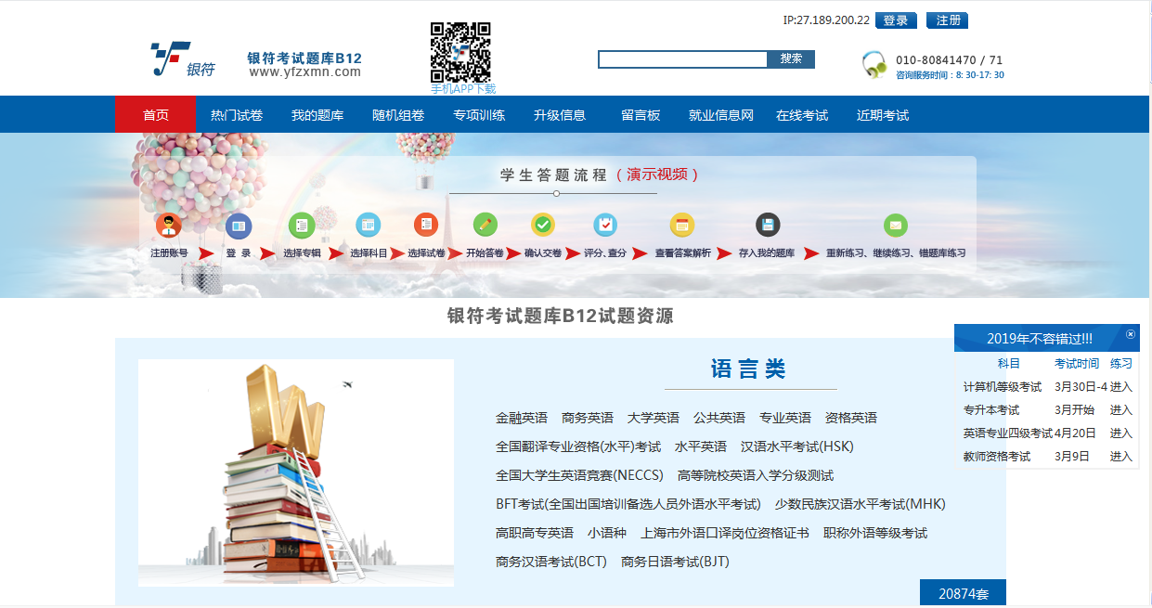
平台首页

Slide 18
三、考前复习
infor
准确找到试卷：
题 库

Slide 20
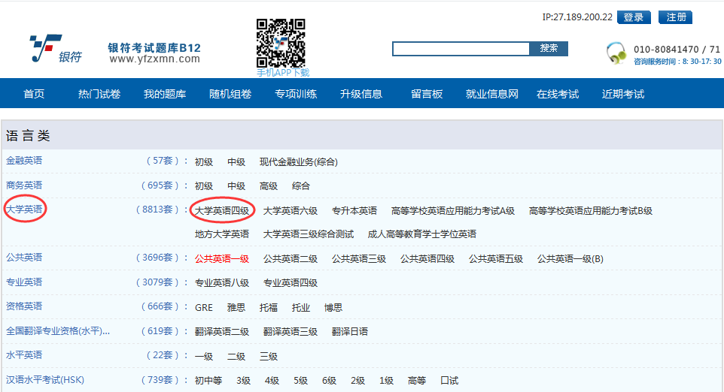
专辑考试科目显示

Slide 21
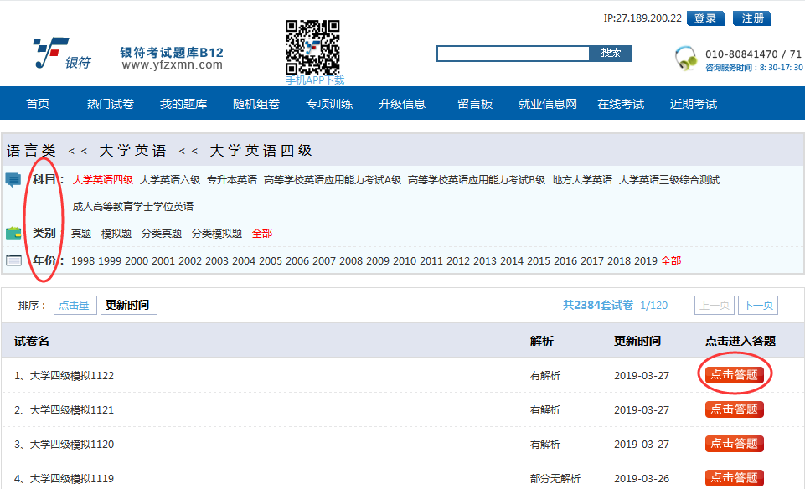

Slide 22
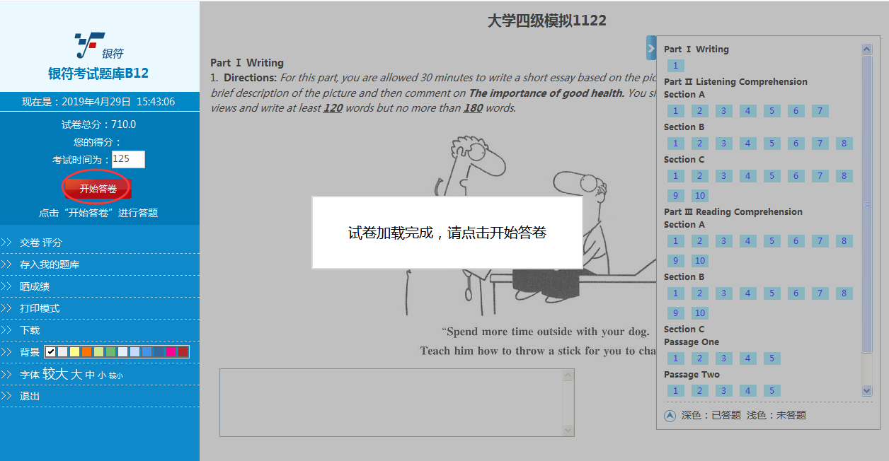

Slide 24
三、考前复习
infor
保存你的学习记录！
我的题库

Slide 25
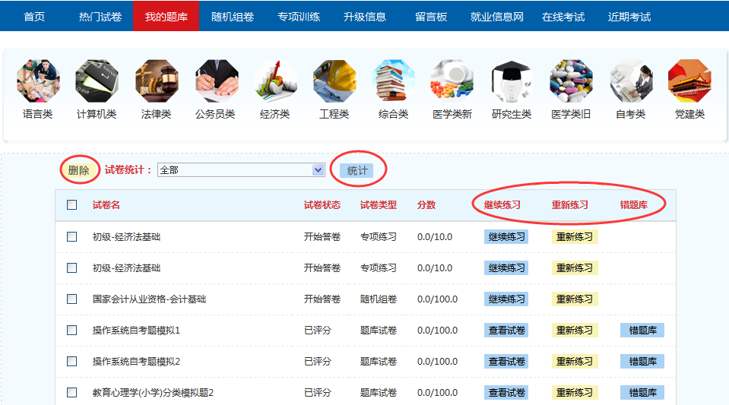

Slide 26
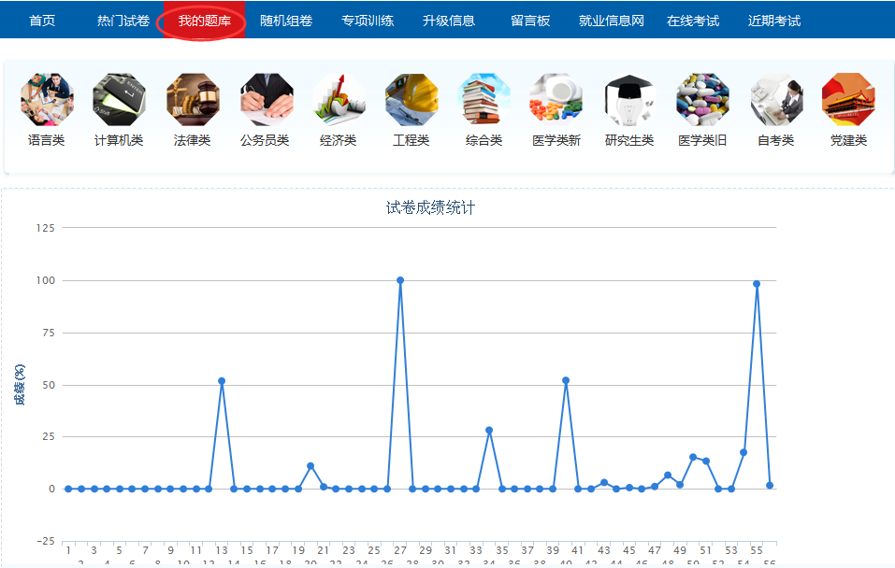
成绩统计图

Slide 27
三、考前复习
infor
做错了的试题怎么练习？
错题库

Slide 28
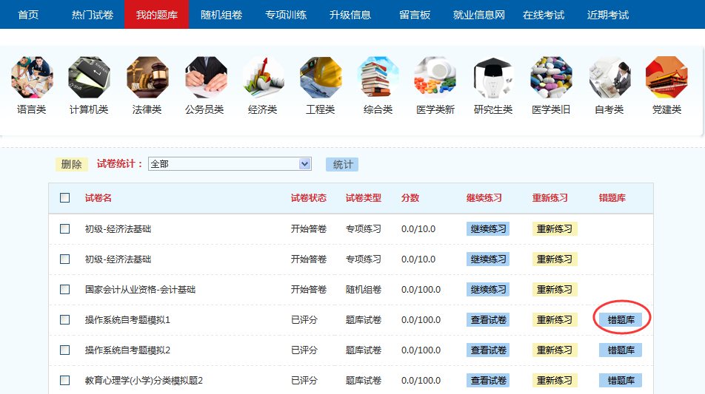

Slide 29
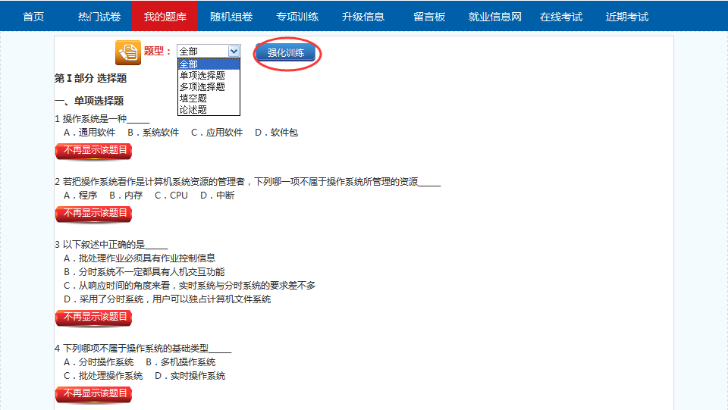

Slide 30
三、考前复习
infor
推荐考前复习的顺序：
专项训练
随机组卷

Slide 31
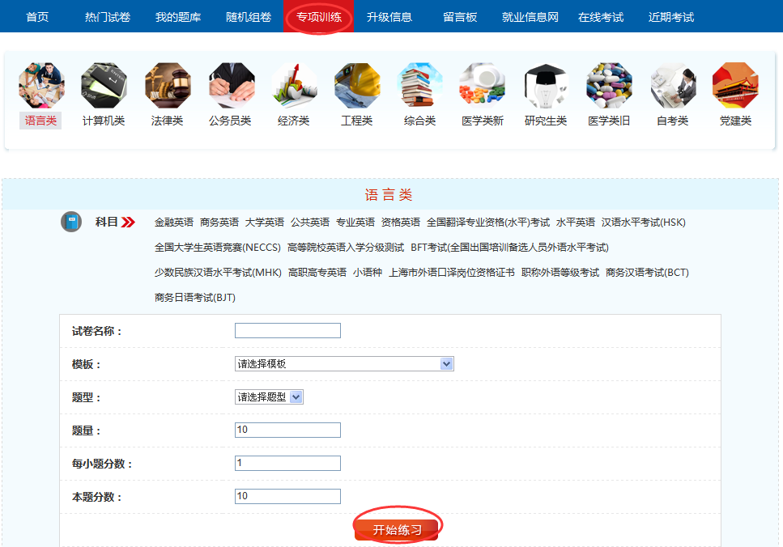
选择练习的专辑，科目，进行模板、题型、题量、分数的编辑
点击开始练习

Slide 32
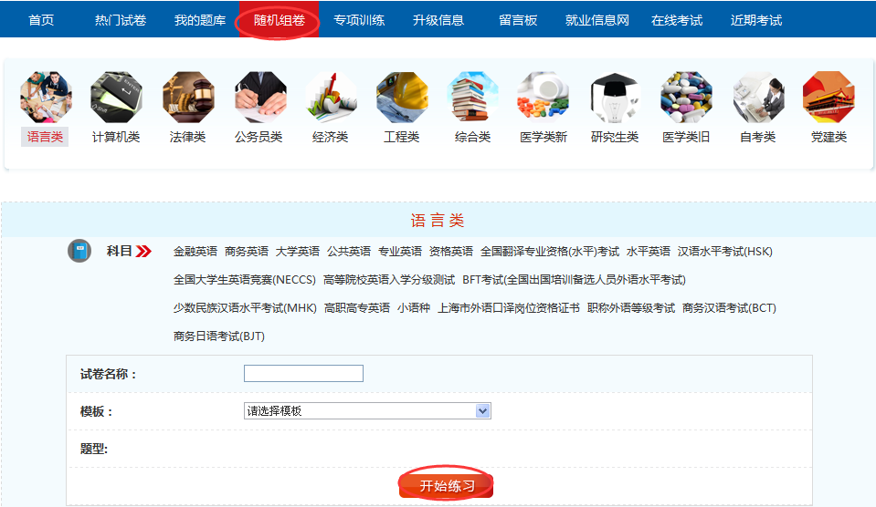
选择练习的专辑，科目，进行模板、题型、题量、分数的编辑
点击开始练习

Slide 33
三、考前复习
infor
如果找不到试卷怎么办？
检索

Slide 34
在检索框中输入相关内容或直接点击“搜索”进入检索界面

Slide 35
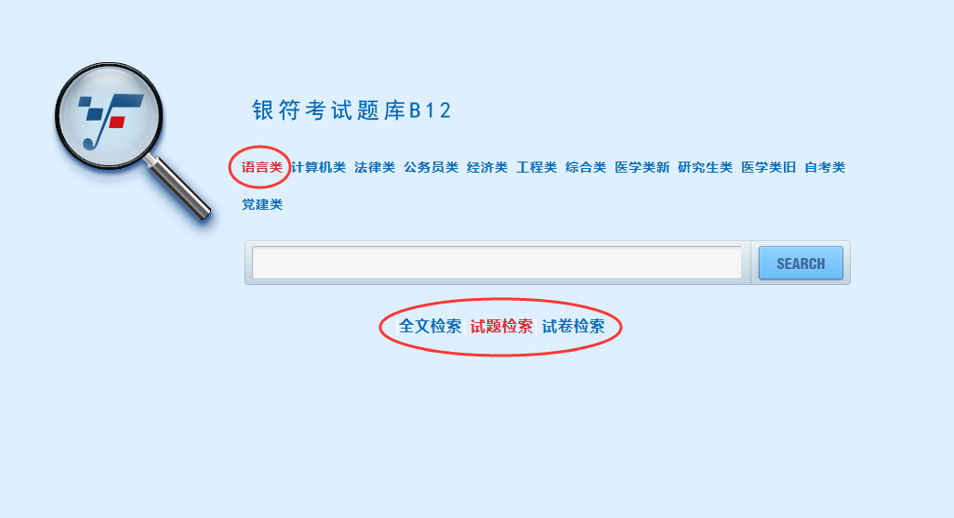
可选择专辑以及全文检索、试题检索和试卷检索

Slide 36
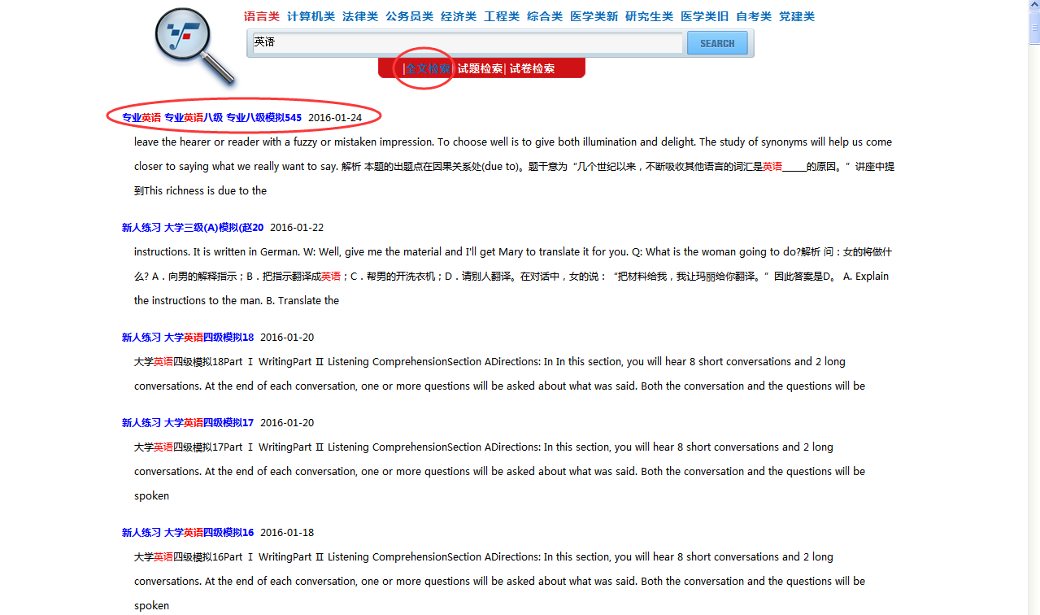

Slide 37
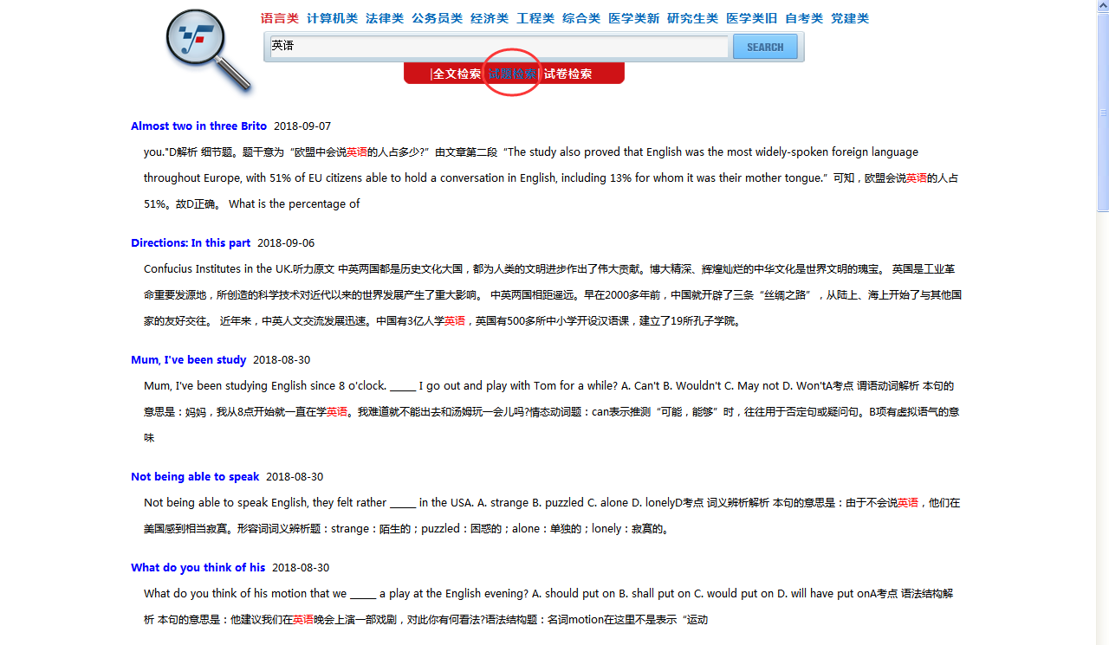

Slide 38
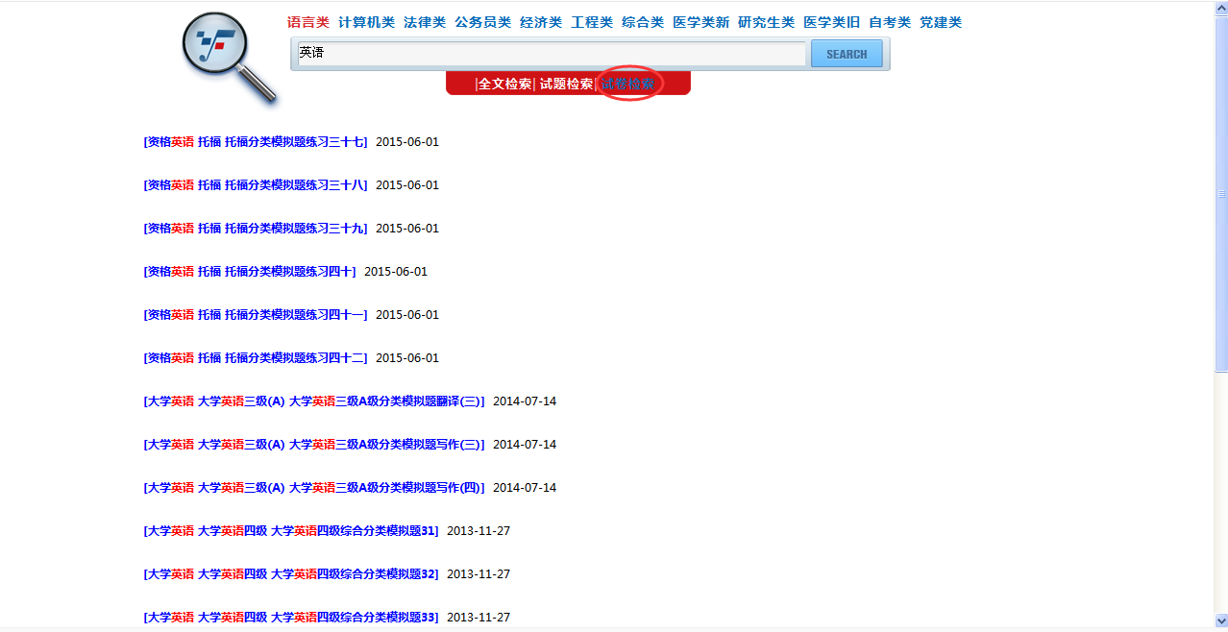

Slide 39
三、考前复习
infor
如果还是找不到试卷怎么办？
留言板！

Slide 40
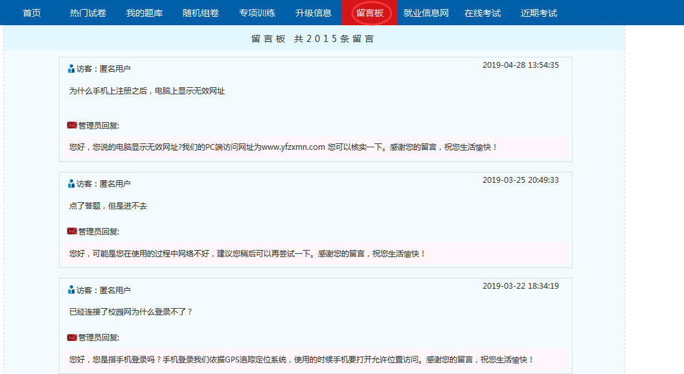
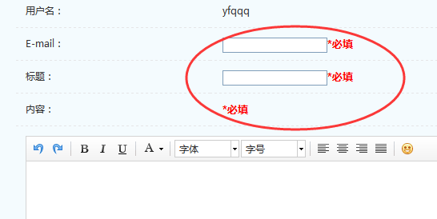

Slide 41
三、考前复习
infor
如果你即将毕业
就业信息网

Slide 43
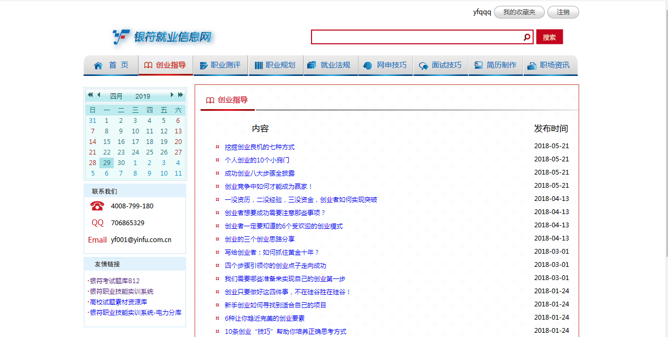

Slide 44
三、考前复习
infor
可以手机访问吗？

Slide 45
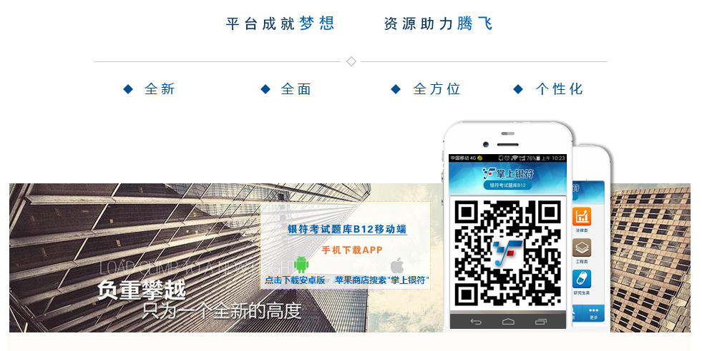
手机APP介绍
infor
属于校园学习的客户端 属于每个学生的客户端

Slide 46
手机APP介绍
infor
如何安装客户端呢？
进入银符考试模拟题库平台（网址链接）www.yfzxmn.cn用手机扫二维码——下载客户端——点击安装——安装完毕、打开——注册用户名和密码——正常使用（与电脑同步使用）
手机客户端的使用范围呢？
银符考试题库手机客户端采用位置追踪定位系统，只要是开通试用银符考试题库的学校或者单位，学生都是在其位置范围内随时使用银符考试题库手机客户端。
属于校园学习的客户端 属于每个学生的客户端

Slide 47
三、考前复习
infor
1
2
3
从学校图书馆网页进入
登陆www.yfzxmn.com
进入题库首页
从资源列表中选择练习科目
选择试卷点击进入答题页面

Slide 48
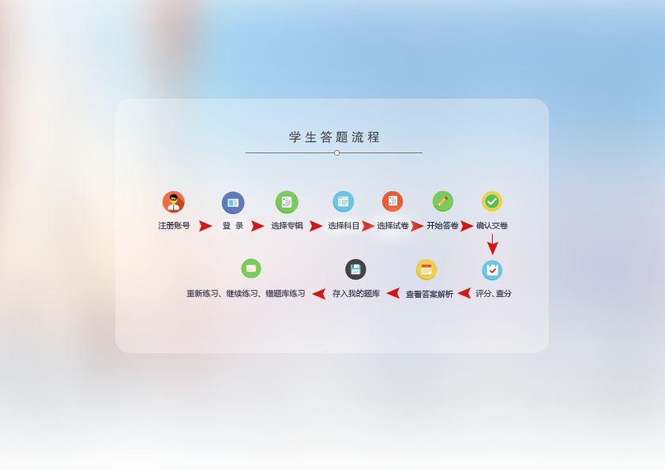

Slide 49
谢谢观看
服务热线：010-80841471、80841458
服务网站：www.yinfu.com.cn
服务邮箱：yf001@yinfu.com.cn
咨询时间：国家法定工作日9:00-17:30

